Slide 1
LÆR Å BRUKE E-POST
Læringsmål:
å kunne logge av og på ein e-postkonto
å kunne sende, ta imot og svare på e-post
Notes:
På dette kurset vil deltakarane lære å bruke Gmail.
Mange e-posttenester oppgraderer tenestene sine med jamne mellomrom. Derfor kan det hende oppretting av konto, innlogging og andre funksjonar ikkje ser heilt likt ut som illustrasjonane i denne presentasjonen. Prøv derfor å opprette ein brukarkonto og å sende og ta imot e-post med Gmail sjølv før du held kurset. Ser du at noko er forandra, bør du oppdatere presentasjonen, slik at det blir lettare for kursdeltakarane å følgje med.
Gå gjennom læringsmåla med kursdeltakarane før du startar opplæringa. Dette vil gjere det lettare å leggje vekt på og hugse den viktigaste kunnskapen.

Slide 2
Del 1
Opprette ei e-postadresse

Slide 3

Opprette ein e-postkonto
1
Notes:
For å kunne sende og ta imot e-post må ein ha ei e-postadresse. For å få ei slik må ein opprette ein konto hos ei e-postteneste. Prosessen kan vere litt tungvint, men dette er heldigvis noko ein berre treng å gjere éin gong. Hald tunga rett i munnen, og ikkje tenk så mykje på å lære denne delen av kurset utanåt.
Det finst mange e-posttenester. Det går an å ha fleire e-postadresser hos fleire ulike e-posttenester.
På dette kurset skal vi lære om Gmail. Gmail er eigd av Google og er ei populær e-postteneste.
For å kunne sende og ta imot e-post må ein først opprette ei e-postadresse.
For å opprette ei e-postadresse opnar du nettleseren din og skriv inn nettadressa til e-posttenesta.

Slide 4
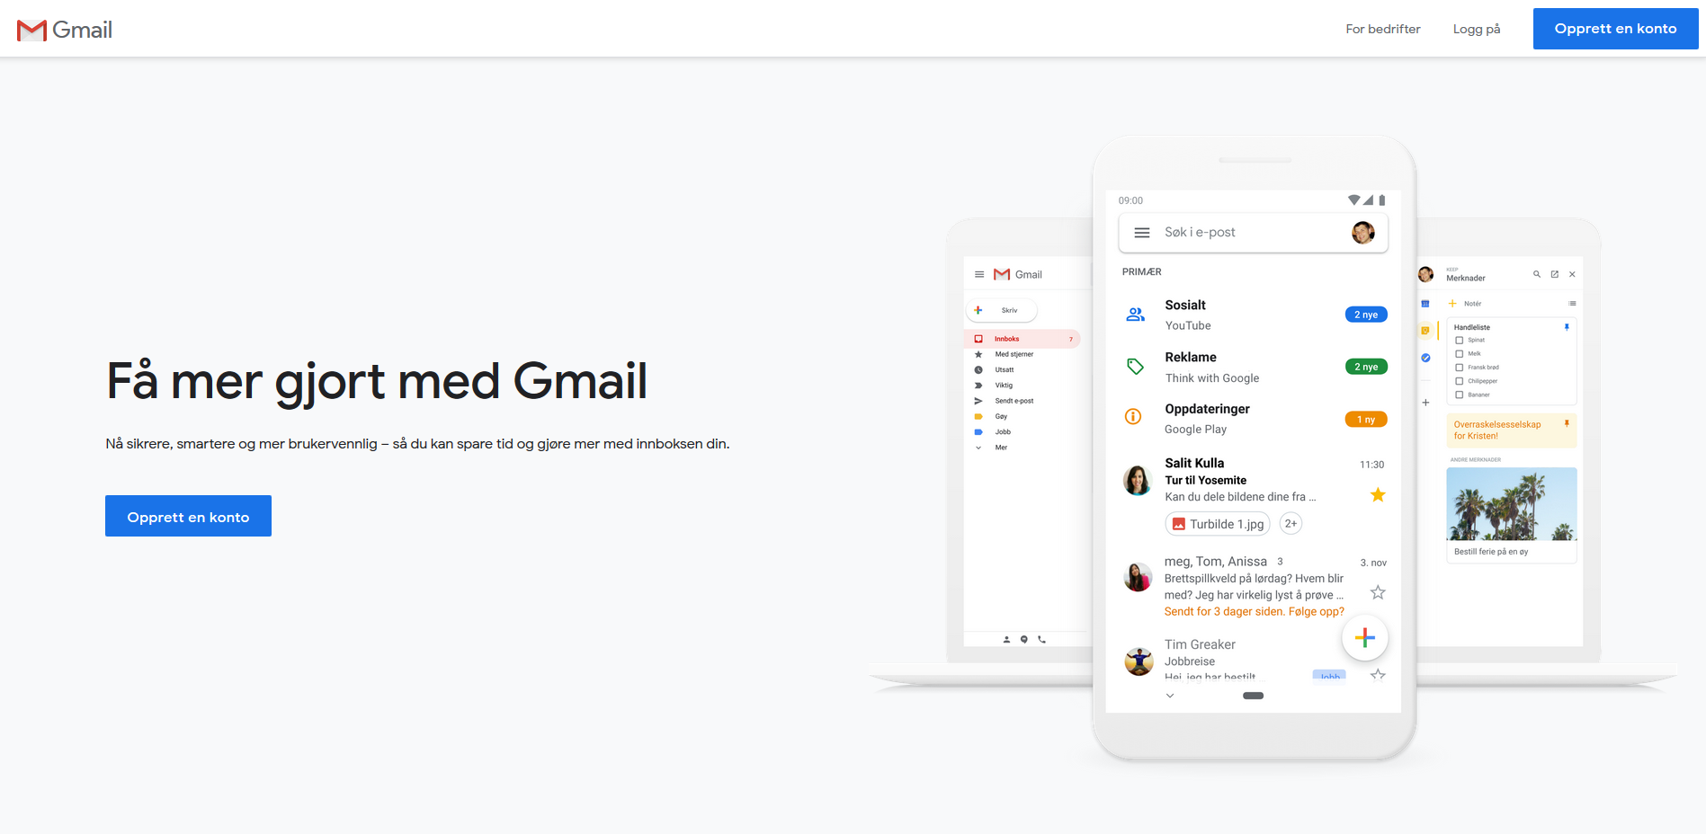
Opprette ein e-postkonto
1
www.gmail.com
Notes:
Adressa til Gmail er www.gmail.com.
Be alle om å gå til adressa.

Slide 5
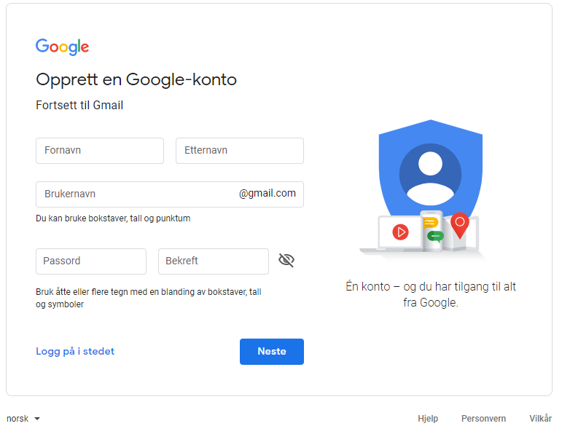
Opprette ein e-postkonto
1
Notes:
Dersom de har skrive rett adresse, bør de sjå dette biletet på skjermen.
Pass på at alle har kome til innloggingssida før du held fram.
Dette er sida som vil møte deg når du skal bruke e-postadressa di framover, men sidan vi ikkje har e-postadresser endå, må vi først opprette ein konto og registrere oss hos tenesta.

Slide 6
Opprette ein e-postkonto
1
Notes:
For å skrive i eit felt må vi trykkje eller klikke på det. Trykk eller klikk på det øvste feltet. Der skal du skrive inn førenamnet ditt.

Slide 7
Opprette ein e-postkonto
1
Notes:
Klikk eller trykk på feltet for etternamn, og skriv inn etternamnet ditt der.

Slide 8
Opprette ein e-postkonto
1
Notes:
I neste felt skal vi lage oss eit brukarnamn. Brukarnamnet er det som skil di e-postadresse frå alle andre e-postadresser. Brukarnamnet kan vere kva enn du vil, men det er lurt å ha eit brukarnamn som minner litt om det vanlege namnet ditt. Slik blir det lettare for både deg og andre å hugse brukarnamnet ditt og e-postadressa di.

Slide 9
Opprette ein e-postkonto
1
æ => ae
ø => o
å => aa
namn.etternamn
Notes:
Brukarnamnet ditt kan ikkje innehalde mellomrom eller bokstavane «æ», «ø» og «å». Vil du ha eit brukarnamn med føre- og etternamnet ditt, må du byte ut slike bokstavar med til dømes «aa» eller «o», og i staden for mellomrom mellom føre- og etternamn er det vanleg å bruke eit punktum.

Slide 10
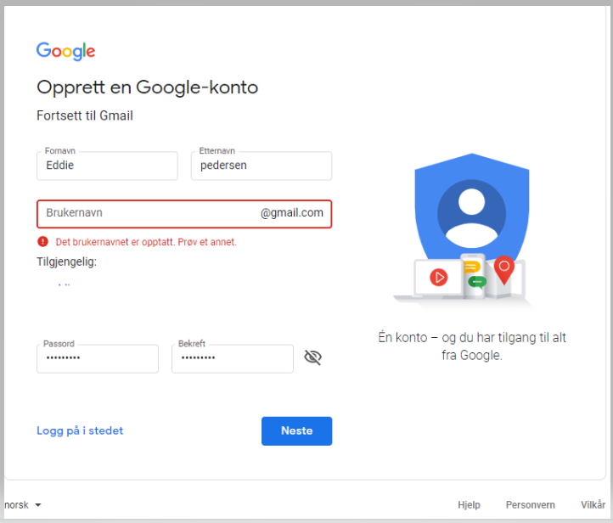
Opprette ein e-postkonto
1
Notes:
Dersom nokon allereie brukar det brukarnamnet du har skrive inn, dukkar denne meldinga opp i raud skrift under feltet for brukarnamn.

Slide 11
Opprette ein e-postkonto
1
namn.i.etternamn
namn.etternamn123
Notes:
Dersom det allereie er nokon som brukar namnet som sitt brukarnamn, må du forandre litt på det. Mange vel å leggje til ein initial eller nokre tal på slutten av namnet. Prøv deg fram til du finn eit namn som ingen andre brukar.
Vent med å gå vidare til alle har funne eit ledig brukarnamn. Ta deg tid til å hjelpe dei som treng det, med å finne gode brukarnamn.
No som alle har eit brukarnamn, kan det vere lurt å skrive det ned, så vi ikkje gløymer det.

Slide 12
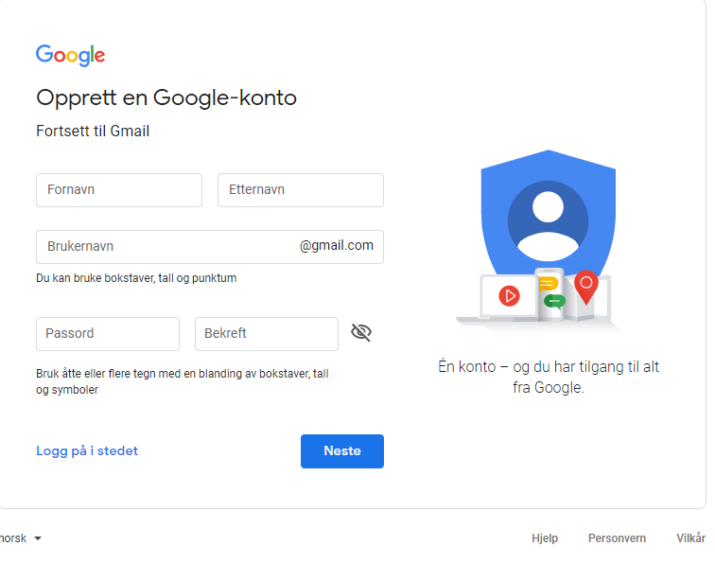
Opprette ein e-postkonto
1
Notes:
Klikk eller trykk på det neste feltet for å lage eit passord.

Slide 13
Opprette ein e-postkonto
1
Minimum 8 teikn
Minimum 2 av desse:
STORE BOKSTAVAR
små bokstavar
tal
symbol
Notes:
Eit passord må ha minst 8 teikn. Eit passord må også ha minst to ulike typar teikn. Det bør vere lett for deg å hugse og vanskeleg for andre å gjette.
Passordet kan du forandre seinare, og det er mogleg å få eit nytt passord dersom ein gløymer det, men det beste og raskaste er å ha eit passord ein er sikker på at ein kjem til å hugse.
Akkurat som koden til bankkortet er passordet ditt privat.
Skriv inn passordet du ønskjer å bruke. Når du skriv, blir ikkje teikna viste på skjermen. I staden for ser du ein svart prikk per teikn i passordfeltet. Dette er fordi ingen andre skal kunne sjå kva for passord du skriv inn.
Når du er ferdig, trykkjer du «Enter» eller «neste» på tastaturet.

Slide 14
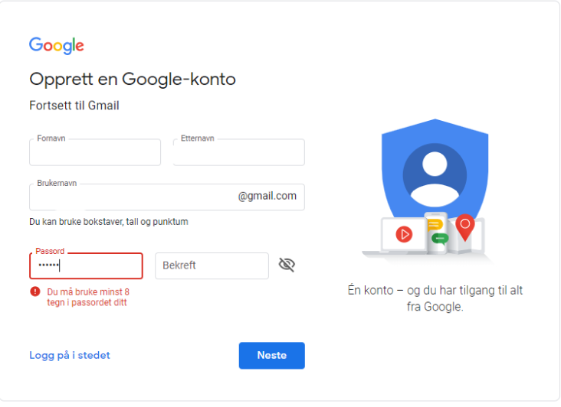
Opprette ein e-postkonto
1
Notes:
Dersom passordet ditt ikkje er langt nok eller ikkje inneheld nok ulike teikn, dukkar denne meldinga opp. Då må du prøve igjen.

Slide 15
Opprette ein e-postkonto
1
Minimum 8 teikn
Minimum 2 av desse:
STORE BOKSTAVAR
små bokstavar
tal
symbol
Notes:
Hugs å halde deg til desse reglane.
Vent med å gå vidare til alle har skrive inn eit godkjent passord.

Slide 16
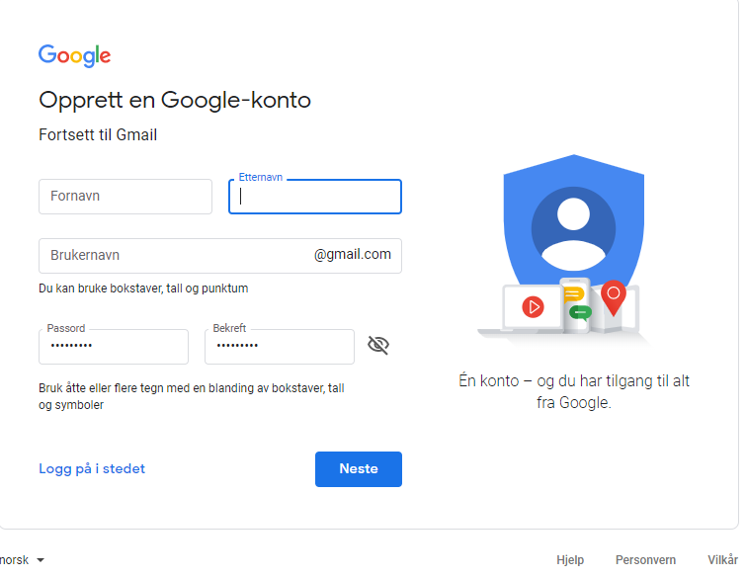
Opprette ein e-postkonto
1
Notes:
I det neste feltet skal du skrive inn passordet ditt på nytt. Slik passar tenesta på at du ikkje har tasta feil.

Slide 17
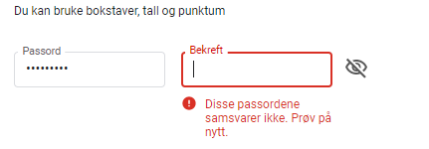
Opprette ein e-postkonto
1
Notes:
Dersom passordet ditt ikkje er langt nok eller inneheld nok ulike teikn, dukkar denne meldinga opp. Då må du prøve igjen.
Dersom du framleis får melding om at passorda ikkje samsvarar, har du nok ein skrivefeil i det første passordfeltet. Då må du gå tilbake og skrive passordet på nytt der før du prøver igjen.
Hjelp dei som har problem med å opprette eller stadfeste passordet sitt, før du held fram kurset.

Slide 18
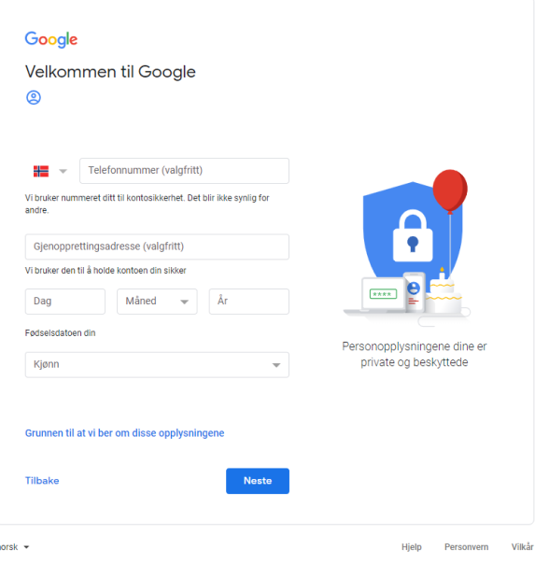

Opprette ein e-postkonto
1
Notes:
I neste felt skal vi leggje inn fødselsmånad. Då dukkar det opp ei rullegardinliste.

Slide 19
Opprette ein e-postkonto
1
Notes:
I neste felt skal vi leggje inn kva for dag i månaden du er fødd.

Slide 20
Opprette ein e-postkonto
1
Notes:
Så vel vi feltet for år. Gmail-brukarar klikkar på feltet og skriv inn fullt årstal.

Slide 21

Opprette ein e-postkonto
1
Notes:
I neste felt må du fylle inn kjønn. For å gjere det klikkar du på pila heilt til høgre i feltet. Då dukkar det opp ei rullegardinliste. Peik eller klikk på eit alternativ for å velje det.

Slide 22
Opprette ein e-postkonto
1
Notes:
Finn feltet der det står «Mobilnummer». Tenesta har allereie fylt ut landskoden til Noreg (+47). Skriv inn telefonnummeret ditt. Det bør helst vere eit mobilnummer.

Slide 23
Opprette ein e-postkonto
1
?
Notes:
Dei som har ei anna e-postadresse frå før, kan skrive henne inn i det neste feltet. Det er ikkje nødvendig for å få lage ein brukarkonto, men kan vere lurt dersom ein til dømes gløymer passordet sitt. Då kan Gmail sende deg eit nytt passord til den andre e-postadressa.

Slide 24
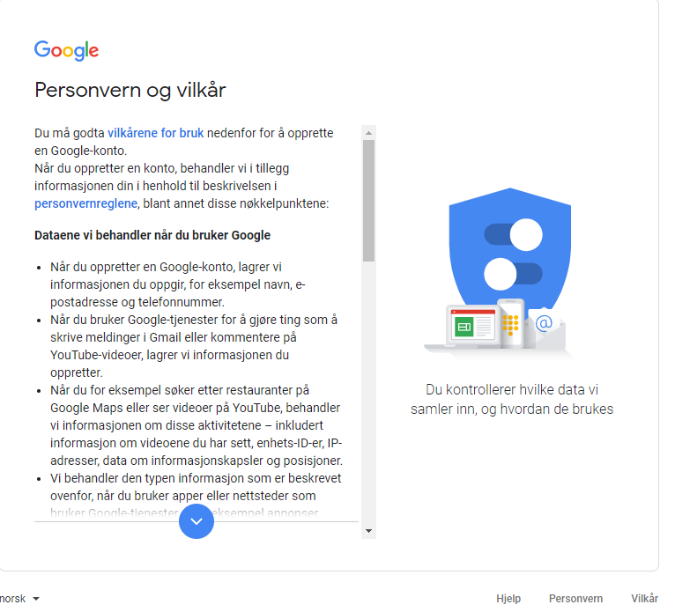
Opprette ein e-postkonto
1
Notes:
No dukkar det opp eit vindauge med brukarvilkåra til Google. For å seie deg einig i desse må du rulle («scrolle») ned til botnen av vindauget.

Slide 25
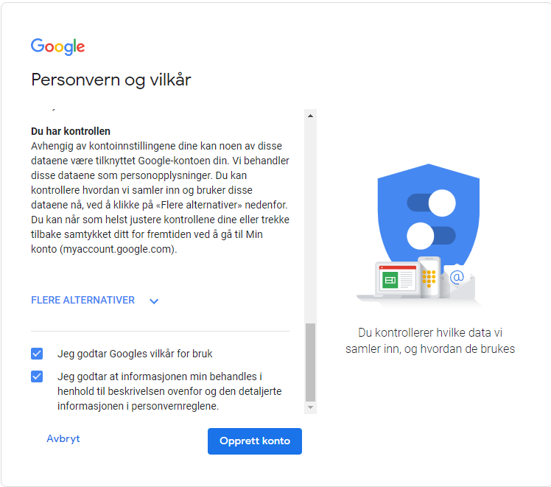
Opprette ein e-postkonto
1
Notes:
No er «Eg er einig»-knappen blå. Trykk på han.

Slide 26
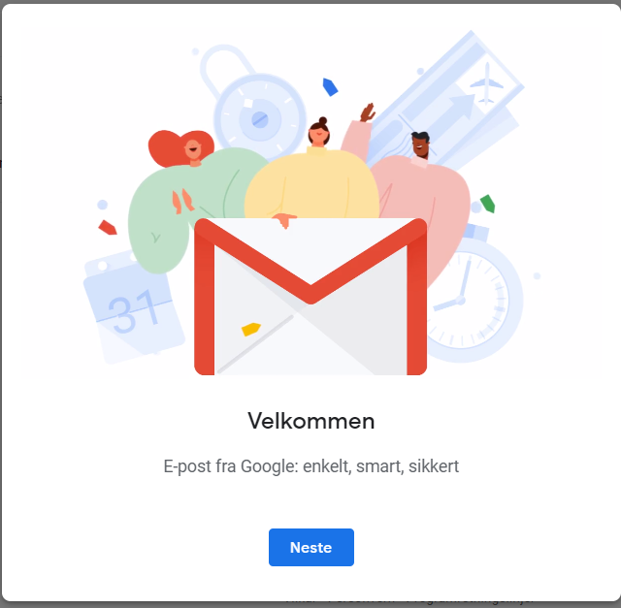
Opprette ein e-postkonto
1
Notes:
Då dukkar det opp ei velkomstmelding. Trykk på den blå knappen.

Slide 27
Opprette ein e-postkonto
1
Gratulerer med brukarkonto og e-postadresse!
Notes:
Gratulerer! De har no alle ein brukarkonto og ei e-postadresse!

Slide 28
Opprette ein e-postkonto
1
brukarnamn
Notes:
E-postadressa di er sett saman slik:
Først kjem brukarnamnet ditt.

Slide 29
Opprette ein e-postkonto
1
brukarnamn@
Notes:
Etter brukarnamnet kjem det ein krøllalfa (@). Alle e-postadresser inneheld ein krøllalfa. Det er den som gjer at ein kan sjå skilnad mellom ei e-postadresse og adressa til ein nettstad.

Slide 30
Opprette ein e-postkonto
1
brukarnamn@gmail.com
Notes:
Etter krøllalfaen kjem namnet på e-posttenesta du brukar (i vårt tilfelle Gmail), og på slutten eit punktum og bokstavane c-o-m.

Slide 31
Del 2
Logge av og på

Slide 32
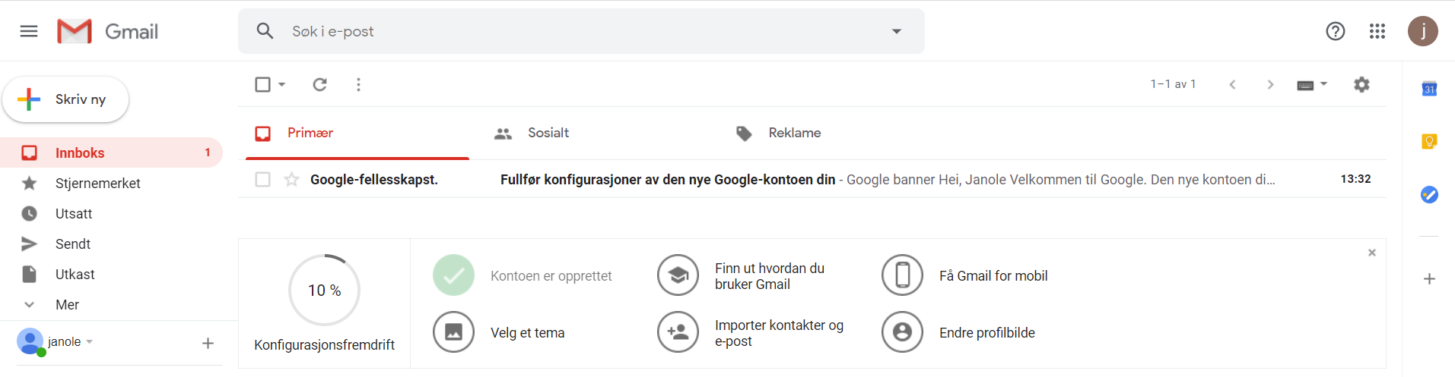
Logge av og på
2
Notes:
Det du ser på skjermen no, er innboksen din. Ulike e-posttenarar har litt ulik utsjånad, men hovudelementa er dei same. Eg brukar ein forenkla versjon, slik at det skal vere lettare å sjå kva de skal gjere.
Innboksen er staden der e-postar som blir sende til deg, hamnar. Her finn du også det du treng for å sende e-post sjølv. Vi skal sjå på det litt seinare. No skal vi logge ut.
Øvst i høgre hjørne av innboksen ser du namnet ditt eller e-postadressa di. Klikk éin gong på henne.

Slide 33
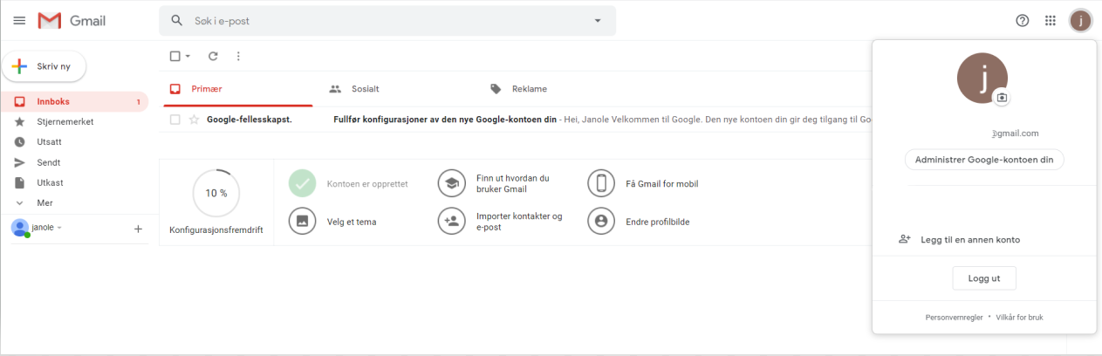
Logge av og på
2
Notes:
Det dukkar opp ein meny. På denne menyen kan du finne eit punkt som heiter «Logg av» eller «Logg ut». Klikk på dette menypunktet for å logge ut.

Slide 34
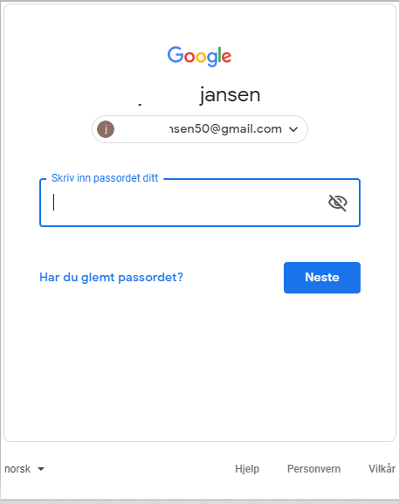
Logge av og på
2
Notes:
Biletet som dukkar opp no, bør likne på biletet vi såg før vi laga oss ein e-postkonto. Vi skal bruke denne sida til å logge oss på e-postkontoen igjen, men først skal vi snakke litt om dei ulike måtane det går an å logge på kontoen sin på.

Slide 35
Logge av og på
2
www.gmail.com
Notes:
I dette kurset lærer de å logge på og bruke e-postkontoen dykkar i ein nettlesar. Då må ein først opne nettlesaren og så skrive inn nettadressa til e-posttenesta ein brukar. Dette gjorde vi i byrjinga av del 1 av dette kurset.
Nokre av dykk har kanskje eit program på datamaskina eller ein app på nettbrett eller smarttelefon som de kan bruke til å sjekke e-posten med. Det er ofte ei grei løysing. Når ein først legg inn brukarkontoen sin og passordet sitt i eit slikt program eller ein slik app, slepp ein å skrive inn informasjonen kvar gong ein vil gå inn for å sjekke e-posten sin. Det er ei god løysing, men det fungerer berre på di eiga datamaskin, din eigen smarttelefon og ditt eige nettbrett. Har du ikkje desse i nærleiken, må du gå inn på nettadressa og logge inn derifrå. Det tek ofte litt lenger tid, men fordelen er at du då kan sjekke e-posten din på andre sine maskiner. Hugs å logge ut når du er ferdig, så ikkje andre kan gå inn og lese og sende e-post frå din konto.
I dette kurset lærer vi å bruke e-post i nettlesaren fordi det då ikkje spelar noka rolle om du brukar maskiner som høyrer til slektningar, kurslokala eller nokon andre.

Slide 36
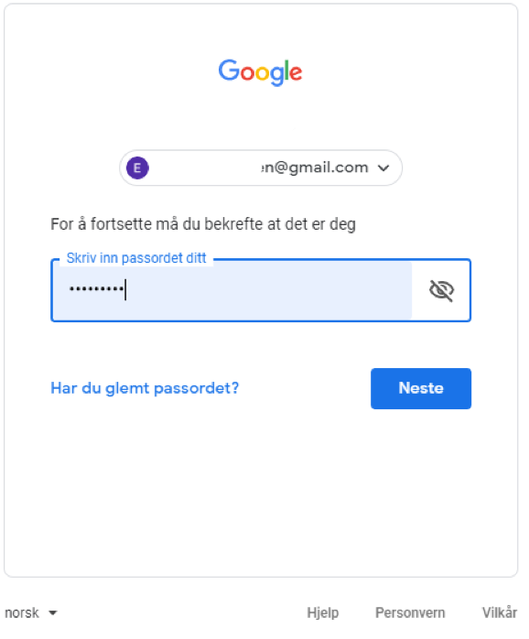
Logge av og på
2
E-postadresse
Passord
Notes:
No skal vi logge på e-postkontoen vår igjen.
Mange av dei som brukar Gmail, vil sjå at e-postadressa deira allereie er fylt inn av tenesta. Dei treng då berre å skrive inn passordet.

Slide 37
Logge av og på
2
Notes:
Trykk på den blå «Logg på»-knappen for å logge på.
No dukkar innboksen dykkar opp igjen.
Be alle om å øve på å logge av og på eit par gonger.

Slide 38
Del 3
Sende e-post

Slide 39
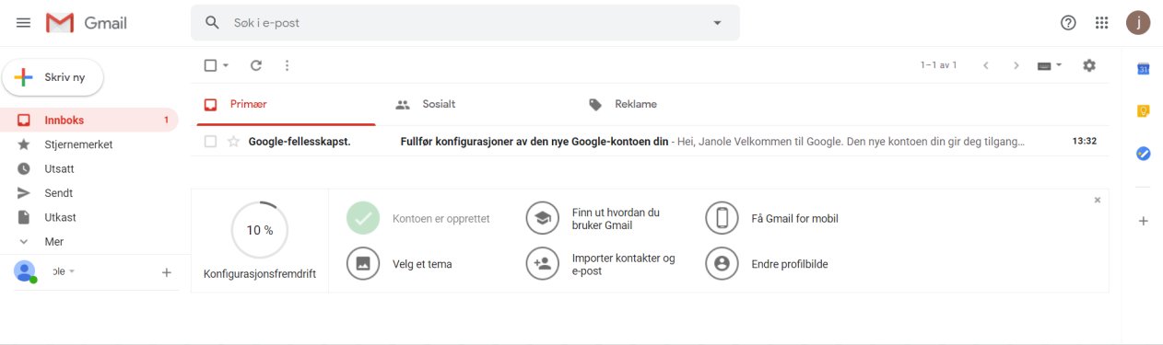
Sende e-post
3
Notes:
Pass på at alle er logga på.
Alle e-posttenester har ein knapp for å begynne å skrive ein ny e-post.
Knappen ligg i den øvste delen av biletet, mot venstre.

Slide 40
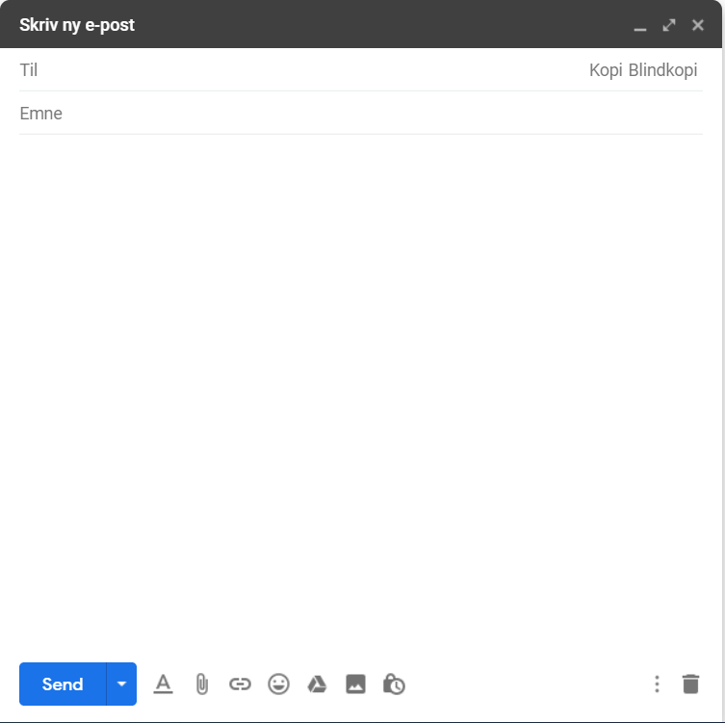
Sende e-post
3
Notes:
Vindauget som dukkar opp no, er det du skal skrive e-posten din i.

Slide 41
Sende e-post
3
Notes:
Hos nokre Gmail-brukarar kan vindauget vere litt lite. Då kan de klikke på pila som går i to retningar øvst til høgre i vindauget som dukka opp. Synest du vindauget har ein grei storleik, treng du ikkje gjere noko.

Slide 42
Sende e-post
3
Notes:
Dette forenkla vindauget viser alle dei viktigaste elementa for å sende e-post.

Slide 43
Sende e-post
3
E-postadressa til mottakaren
Notes:
Eit «Til»-felt der ein skriv e-postadressa til den som skal få e-posten.

Slide 44
Sende e-post
3
E-postadressa til mottakaren
Kva handlar e-posten om
Notes:
Eit «Emne»-felt der ein kan skrive tittelen på e-posten.

Slide 45
Sende e-post
3
E-postadressa til mottakaren
Kva handlar e-posten om
I dette feltet skriv du meldinga eller brevet du ønskjer å sende, frå «Hei» til «Helsing»
Notes:
Størstedelen av vindauget er delen der du skriv meldinga eller brevteksten.

Slide 46
Sende e-post
3
E-postadressa til mottakaren
Kva handlar e-posten om
I dette feltet skriv du meldinga eller brevet du ønskjer å sende, frå «Hei» til «Helsing»
Notes:
Til slutt er det ein knapp ein trykkjer på når ein ønskjer å sende e-posten til mottakaren.
For at de skal få sendt den første e-posten dykkar, skal vi gå gjennom og fylle ut alle felta steg for steg.

Slide 47
Sende e-post
3
Notes:
Alle skal no sende ein e-post til meg.
Vi begynner med å fylle ut e-postadressa.
Finn «Til»-feltet, og trykk på det.
E-postadressa eg brukar, er: Set inn di eiga e-postadresse eller ei e-postadresse du har oppretta til bruk i dette kurset. Før kurset kan du gjerne leggje til eit lysbilete med e-postadressa på i presentasjonen eller skrive henne opp på ei tavle, slik at alle får skrive henne rett.
Vent med å gå vidare til alle har fylt inn e-postadressa.

Slide 48
Sende e-post
3
Notes:
No kan vi leggje til eit emne.
Finn emnefeltet, og trykk på det.
Det er lurt å alltid fylle inn noko i emnefeltet. Det gjer det lettare for mottakaren å skjøne føremålet med e-posten og gjer han lettare å leite fram seinare.
Sidan de prøver dykk fram, kan de kalle denne e-posten for «Prøve». Skriv «Prøve» i emnefeltet.
Pass på at alle har skrive inn eit emne i feltet før du går vidare.

Slide 49
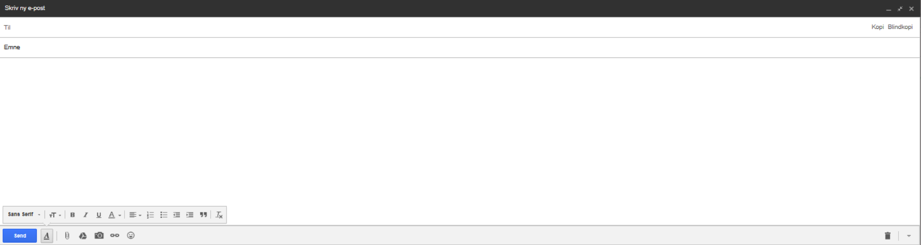
Sende e-post
3
Notes:
No kan vi begynne å skrive sjølve innhaldet i e-posten.
Klikk på det store kvite feltet.
No kan de skrive ei kort melding eller helsing til meg. Akkurat som når ein skriv eit brev, er det høfleg å starte med «Hei» og avslutte med «Helsing».

Slide 50
Sende e-post
3
Notes:
Når de er ferdige med å skrive til meg, må de trykkje på «Send»-knappen for å sende av garde e-posten, så eg kan sjå kva de har skrive.
«Send»-knappen ligg nedst til venstre.
Trykk på «Send»-knappen.
Vent med å gå vidare til alle har fått sendt e-posten sin.

Slide 51
Sende e-post
3
Notes:
No er de tilbake i innboksen igjen.
Prøv å sende meg ein e-post til.
Start med å finne knappen for «Ny» eller «Skriv ny».

Slide 52
Sende e-post
3
E-postadressa til mottakaren
Kva handlar e-posten om
I dette feltet skriv du meldinga eller brevet du ønskjer å sende, frå «Hei» til «Helsing»
Notes:
Eg lèt denne stå på skjermen, så det blir lettare å hugse kva de skal gjere.
Medan de sender e-postar til meg, skal eg prøve å svare på den e-posten de sende meg akkurat, så skal vi lære å opne og svare på e-postar.
Bruk denne tida til å sende eit kort svar på «prøve-e-postane» du har fått frå deltakarane. Forslag til tekst:
«Hei
Eg har fått e-posten du sende.
Godt jobba!
Helsing kursleiaren»
Når du har svara alle og alle har sendt minst éin e-post til, kan du gå vidare med kurset.

Slide 53
Del 4
Opne e-post
Notes:
Send ein e-post til alle på kurset

Slide 54
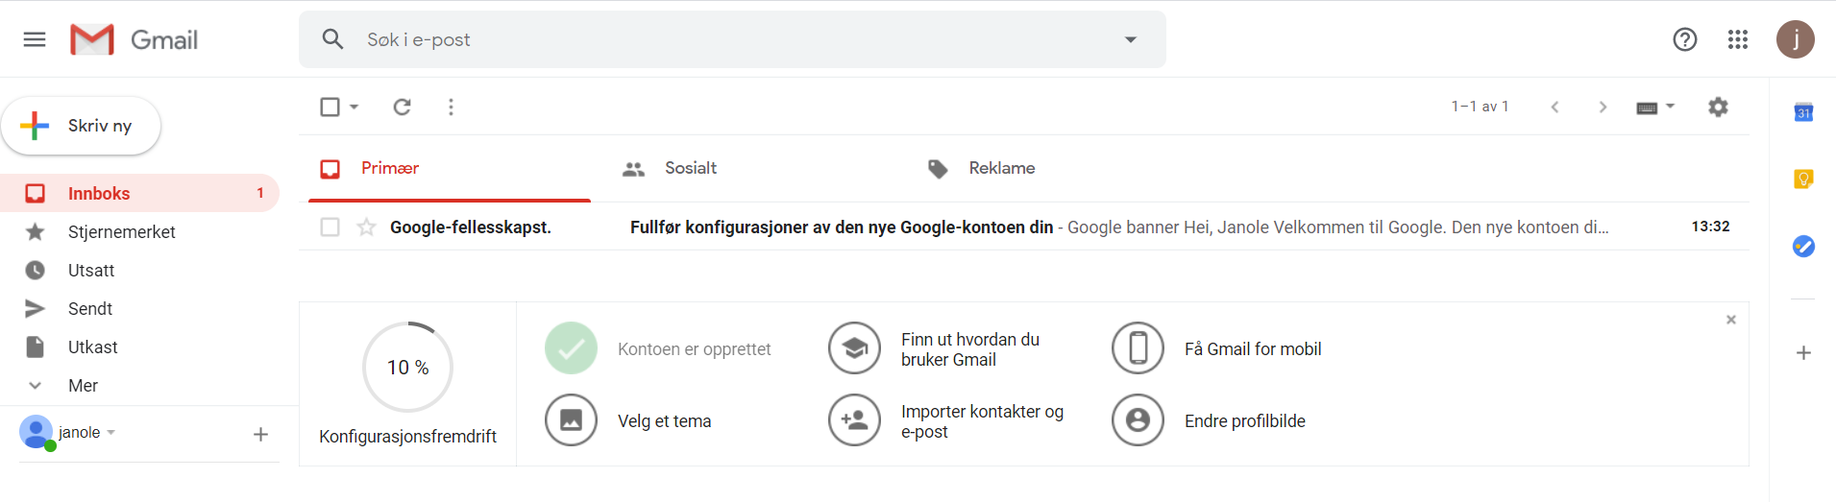
Opne e-post
4
Notes:
Pass på at alle har eit vindauge med innboksen sin framfor seg.
Til venstre i biletet ser du ei oversikt over alle mappene som høyrer til e-postkontoen din. Den viktigaste er innboksen.
Når du har ulesne e-postar i innboksen din, dukkar det opp eit tal bak der det står «Innboks» i oversikta. Står det ikkje noko tal der, vil det seie at du ikkje har nokon nye e-postar som ventar på deg.

Slide 55
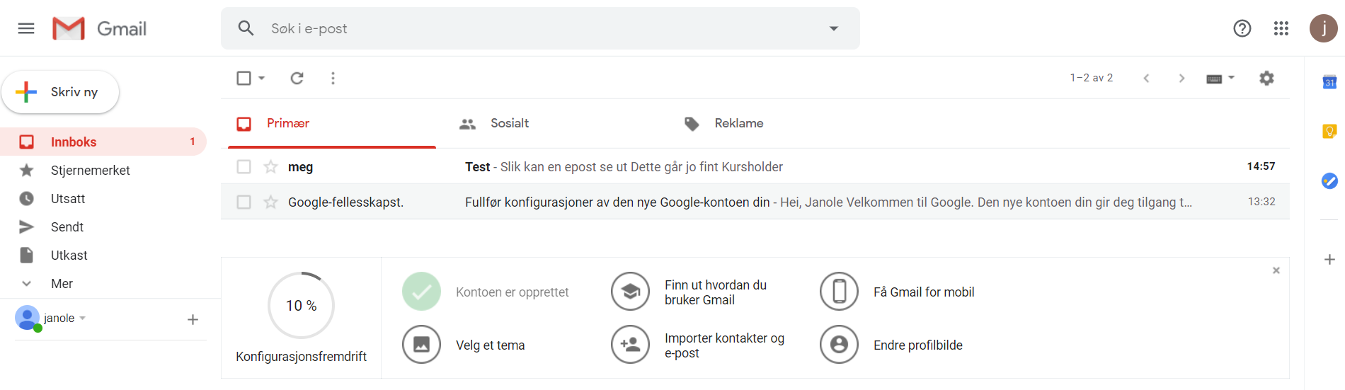
Opne e-post
4
Notes:
Oversiktene over alle e-postane du har fått, ligg som ei liste i hovuddelen av biletet. Dei nyaste e-postane ligg øvst i lista. Dei eldste ligg lengst nede.
Kvar e-post inneheld namnet eller e-postadressa til avsendaren, og tittelen på e-posten (det avsendaren har skrive i emnefeltet).
Ein e-post som ikkje har vore opna, har utheva/feit skrift.
For å opne ein e-post og lese innhaldet, trykkjer du éin gong på anten namnet på avsendaren eller tittelen.

Slide 56
Opne e-post
4
Notes:
For å opne ein e-post trykkjer du på avsendaren eller tittelen.
Be alle om å trykkje på ein av e-postane dei har i innboksen sin.

Slide 57
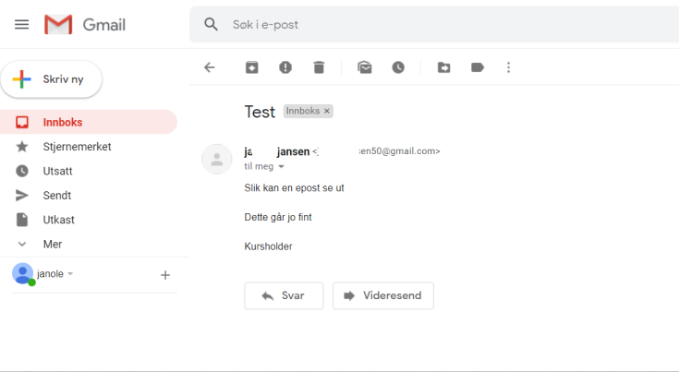
Opne e-post
4
Notes:
Slik ser ein typisk e-post ut i Gmail.

Slide 58
Opne e-post
4
Tittel
Notes:
Øvst ser du tittelen på e-posten.

Slide 59
Opne e-post
4
Avsendar
Notes:
Så ser du namn og/eller e-postadresse til den som har sendt deg e-posten.

Slide 60
Opne e-post
4
Meldinga frå avsendaren
Notes:
Under det kjem meldinga frå avsendaren.

Slide 61
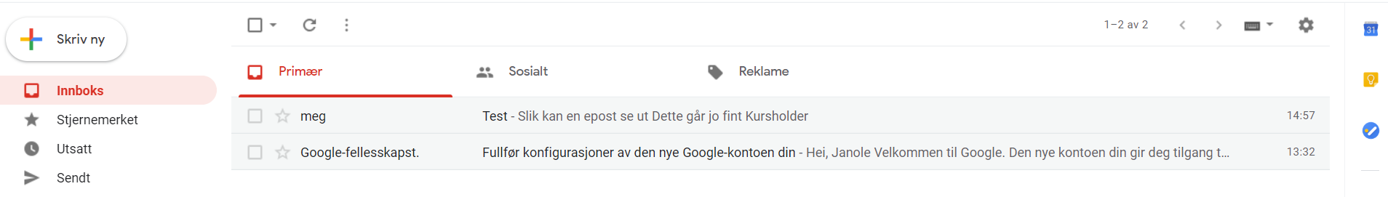
Opne e-post
4
Notes:
For å kome tilbake igjen til innboksen og lista over alle e-postane du har fått, trykkjer du på «Innboks» i menyen til venstre i biletet.
Pass på at alle er tilbake i innboksen igjen før du held fram.

Slide 62
Opne e-post
4
Notes:
No kan de sjå at talet etter «Innboks» i oversikta har vorte lågare.

Slide 63
Opne e-post
4
Notes:
Du kan også sjå at den e-posten du har opna, ikkje lenger har feit eller utheva skrift.

Slide 64
Del 5
Svare på e-post
Notes:
Send ein e-post til alle på kurset

Slide 65
Svare på e-post
5
Notes:
For å svare på ein e-post vel du han frå lista i innboksen.
De skal alle ha fått ein e-post frå meg med svar på den e-posten de sende meg tidlegare. Nokre har kanskje sett på han allereie.
Finn denne i lista i innboksen din, og trykk på han.

Slide 66
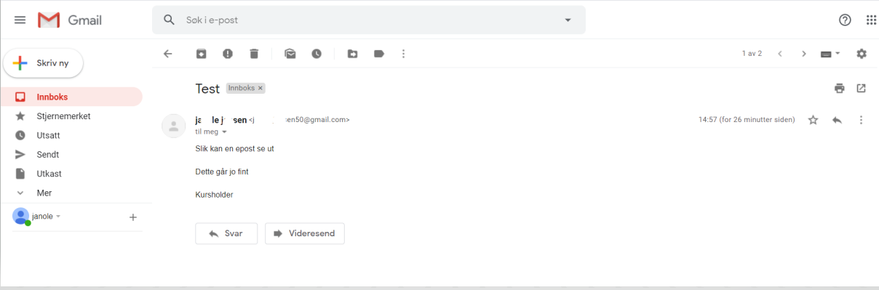
Svare på e-post
5
Notes:
For å sende meg eit svar må Gmail-brukarar klikke i det kvite feltet nedst i vindauget der det står «Klikk her for å svare eller videresende».

Slide 67
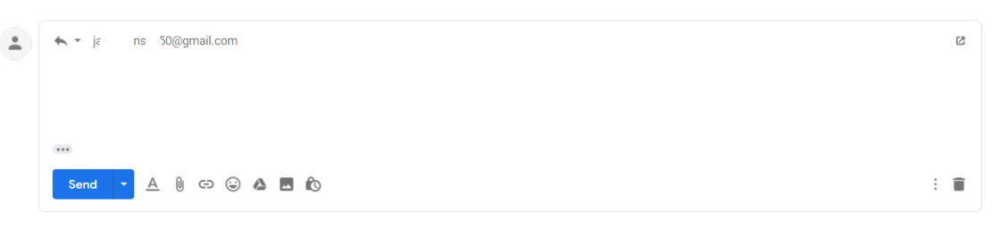
Svare på e-post
5
brukarnamn@e-post.no
Notes:
Ein svar-e-post liknar ganske mykje på ein ny e-post, men her er «til» felta ferdig utfylte

Slide 68
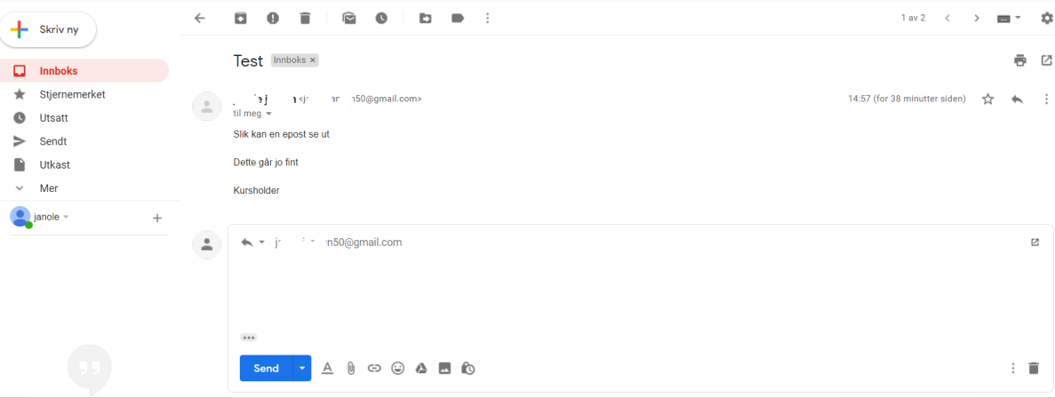
Svare på e-post
5
Notes:
I tillegg vil teksten i e-posten du svarar på, vere synleg over eller under det feltet du skal skrive i.

Slide 69
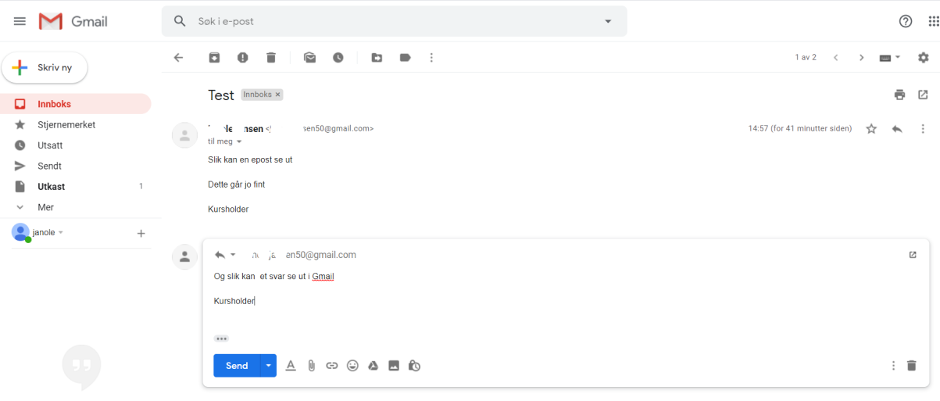
Svare på e-post
5
Notes:
Alt du må gjere, er å skrive svaret ditt.

Slide 70
Svare på e-post
5
Notes:
Slik ser det typisk ut i Gmail.

Slide 71
Svare på e-post
5
Notes:
Dette er teksten frå avsendaren.

Slide 72
Svare på e-post
5
Notes:
Når du er ferdig med å skrive svaret ditt, trykkjer du på «Send»-knappen.

Slide 73
Ferdig – godt jobba, alle saman!
No kan de øve på
å be om e-postadressa til sidemannen, slik at de kan øve på å sende e-post til kvarandre og opne og svare på e-postane til kvarandre
å logge av og på e-postkontoen
å lukke nettlesaren heilt, opne han igjen, skrive inn adressa til e-posttenesta og logge inn på nytt
Øv heime:
Finn nokon å øve med som du kan sende og ta imot e-post frå.

